Slide 1
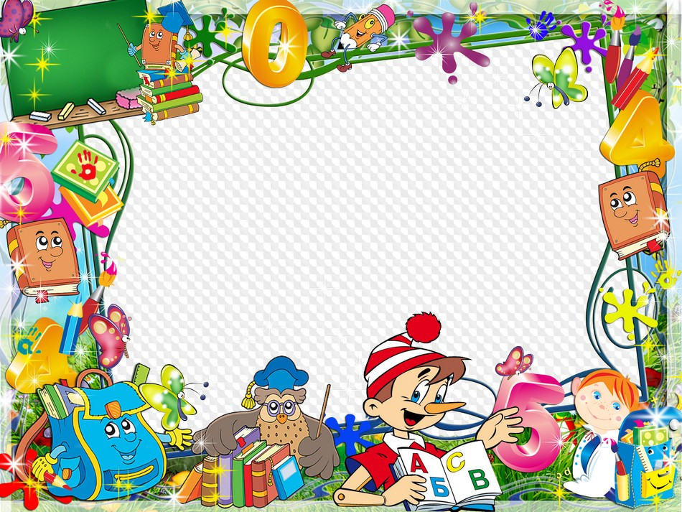
«Составление и решение арифметических задач на сложение и вычитание
Разработала воспитатель: Новожилова Алла Викторовна

Slide 2
Мальчик с Азбукой подмышкой
деревянный шалунишка.
Победил он Карабаса,
Не подвел друзей ни разу.
Кто не слушался Мальвину?
Глупый, добрый (Буратино).

Slide 4
«Дорогие ребята! Пожалуйста, помогите мне! Тортилла сказала мне, что оставила в комнате ключ к знаниям. А я не могу его найти. Если я не найду ключ, то так и останусь не образованным неумехой. Ребята, поможете мне найти ключ!

Slide 5
Смотрите, ребята, сколько много вопросов. Поможем Буратино ответить на них?
- Назовите соседей субботы?
- Назовите части суток?
- Сколько месяцев в году?
- Сколько пальцев на одной руке?
- Сколько ушей у двух кошек?
- Какая цифра спряталась в слове семь-я?
- Кто стоит справа от тебя?
- Кто стоит слева от тебя?
-Посчитайте от 1 до 10 и обратно.
-Назови соседей числа 4 (обращаясь к тому ребёнку, у которого цифра 4.)
-Назови соседей числа 6.
-Назови соседей числа 9.
-Я задумала число, оно меньше 3 на одну единицу. Какое это число?
-Я задумала число, оно больше 7 на единицу. Какое это число?
- Сколько дней в неделе?
- Про какие дни мы говорим «будние дни»?
- Про какие дни говорим «выходные»?
- Назови соседей среды?

Slide 6
9
3
7
6
1
6
2
8
5
3
1
5
5
3
4
4
4
2
6

Slide 7
Ну что, ребята нужно искать ключ дальше. Смотрите шкатулка, а в ней кодовый замок. Может Буратино случайно положил ключ в нее. Давайте попробуем его открыть, но для этого нам нужно решить задачи. Ответы на них помогут нам открыть замок.

Slide 8
1 задача.
«На ветке сидели 3 воробья. Прилетели и сели рядом ещё 2 синицы. Сколько птиц сидит на ветке?» (Пять)
Назовите, пожалуйста, условие задачи.
Назовите вопрос.
Решение задачи. Ответ.

Slide 9
2 задача.
«Мама купила 7 груш, Миша съел 4 груши. Сколько осталось груш на тарелке?» (Три)
Назовите, пожалуйста, условие задачи.
Назовите вопрос.
Решение задачи. Ответ.

Slide 10
Подарил ежатам ёжик
Восемь новеньких сапожек.
От восторга ежата визжат.
Сколько было у папы ежат? (Двое)

Slide 11
На полянке у реки
Жили майские жуки:
Дочка, сын, отец и мать.
Кто успел их сосчитать? (Четыре)

Slide 12
На полянке у дубка
Крот увидел 2 грибка.
А подальше, у сосны,
Он нашёл ещё один.
Ну-ка, кто сказать готов:
Сколько крот нашёл грибов? (Три)

Slide 13
5
3
2
4
3

Slide 14
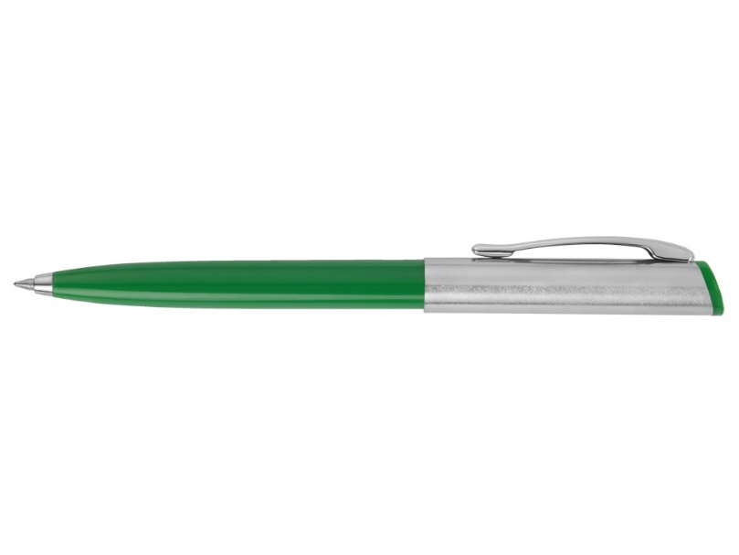
Ребята, какие вы молодцы! Мы открыли шкатулку. Здесь лежат листочки и ручка, а еще какой-то план.

